Slide 1
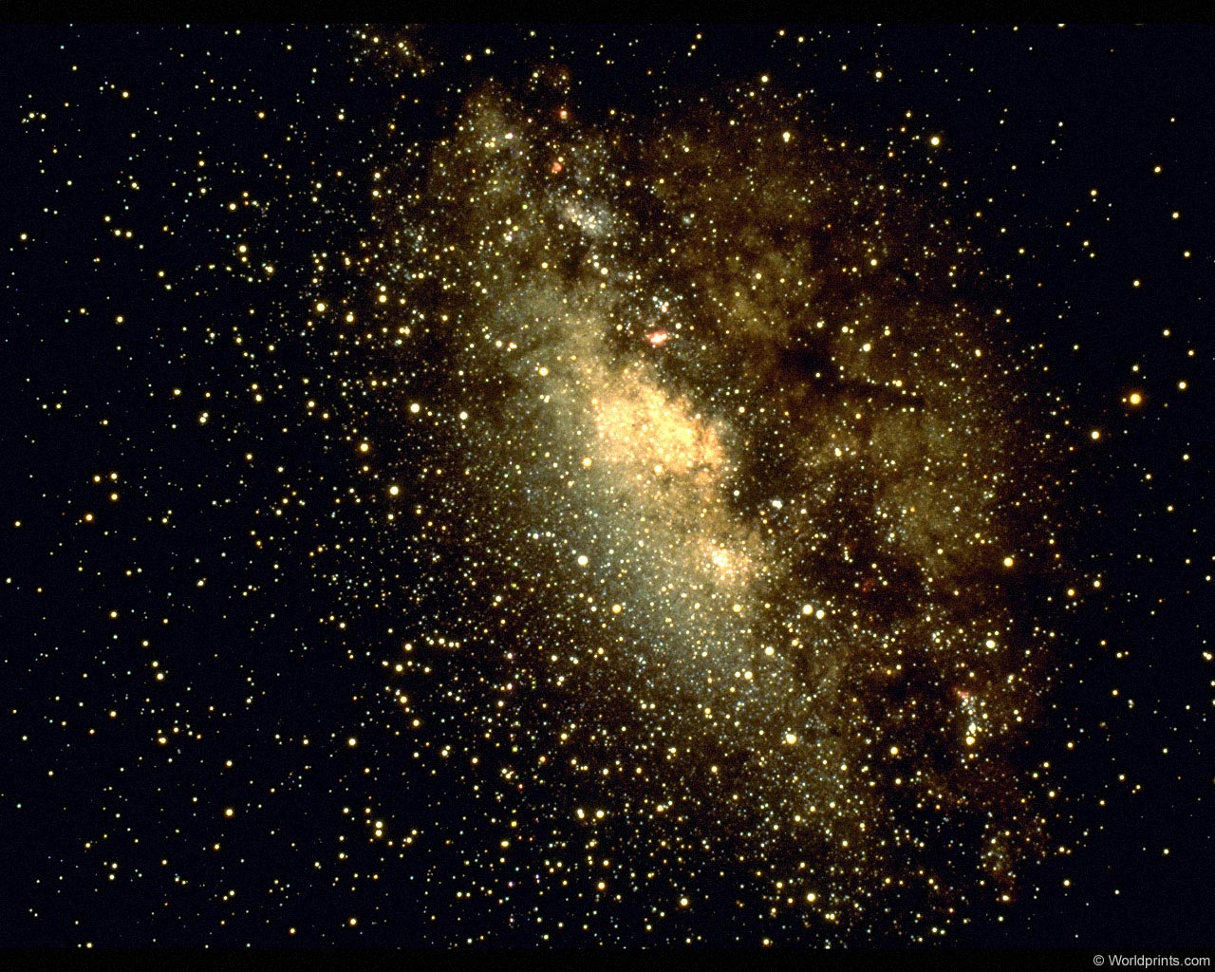
Что такое Космос?
Подготовил воспитатель МБДОУ ДС №37
г. Кузнецка Можаева Л В

Slide 2
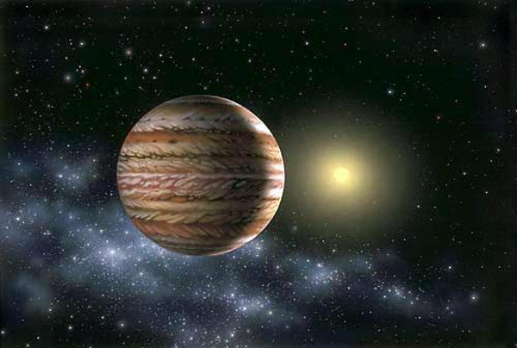
Мы называем космосом то пространство, которое окружает со всех сторон нашу планету Земля. В космосе возникли планеты и звёзды

Slide 3
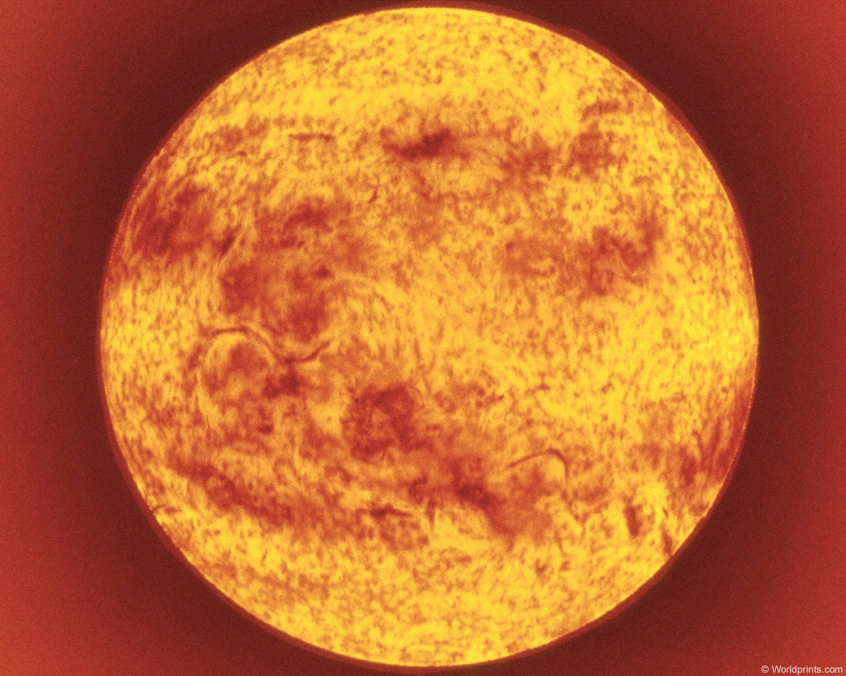
Солнце-это звезда , огромный пылающий шар. Оно во много раз больше Земли. Без солнечного тепла и света ни что не могло бы существовать на Земле.

Slide 4
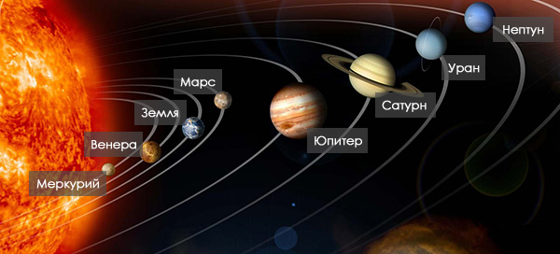
Вокруг Солнца вращаются 9 планет.
Они составляют Солнечную систему.

Slide 5
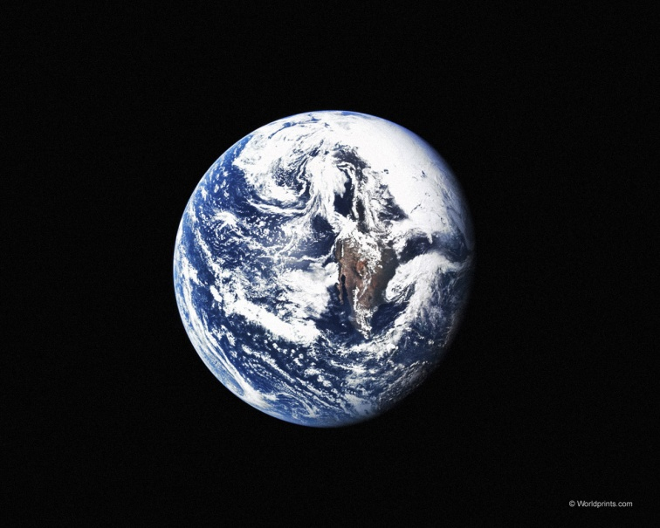
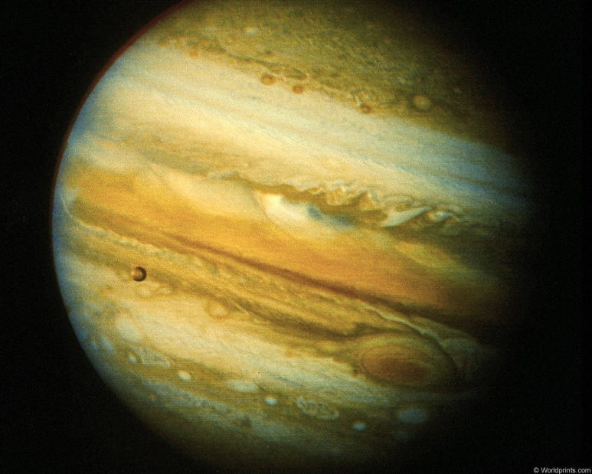
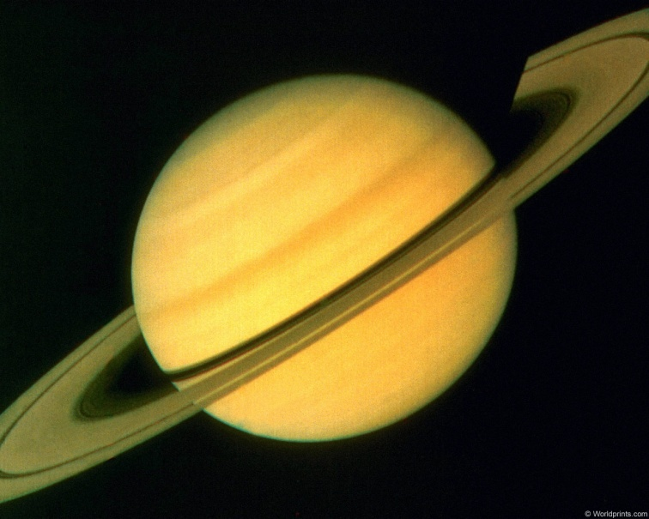
Как и Земля, большинство небольших планет нашей Солнечной системы имеют твёрдую поверхность. Но планеты-гиганты – Юпитер, Сатурн, Уран и Нептун состоят из газов

Slide 6
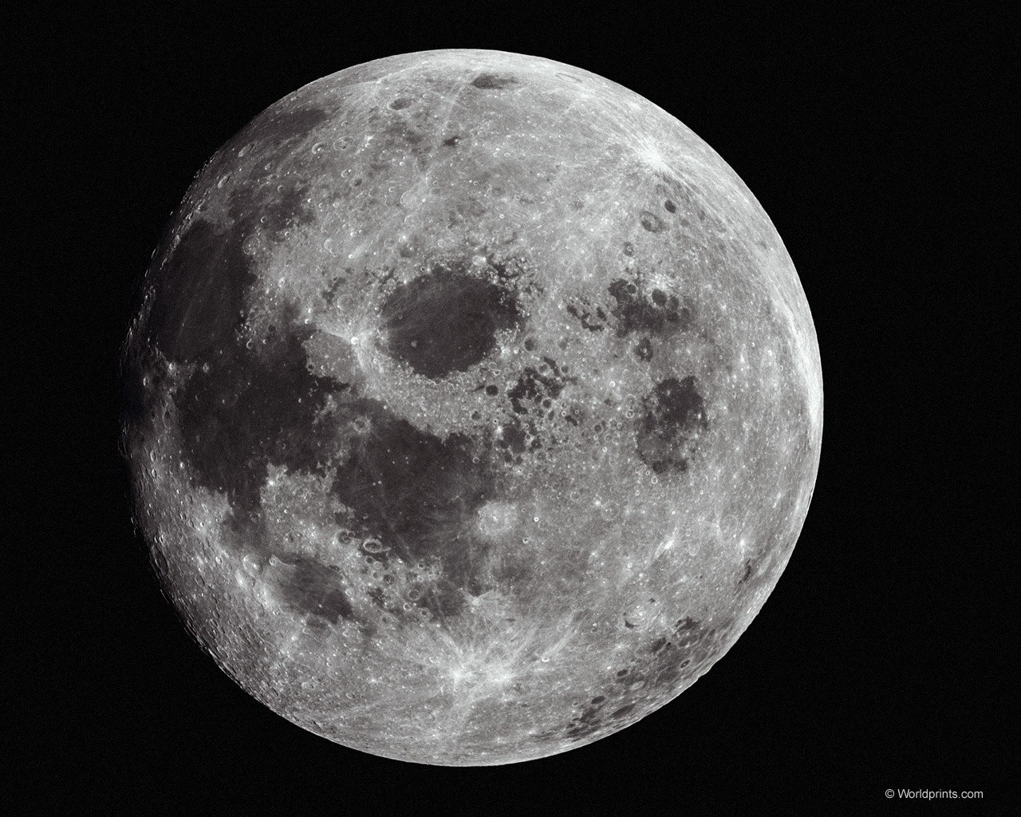
У большинства планет имеются луны. Планеты вращаются вокруг Солнца, в то время как луны вращаются вокруг планет. У некоторых планет лун много, а у Земли одна.

Slide 7
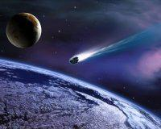
В космосе можно увидеть кометы. Они состоят из камней, льда, газа и пыли. У комет есть светящийся хвост.

Slide 8
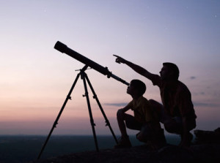
Давным-давно люди наблюдали за звёздами в телескопы. Таких учёных называли астрономами.

Slide 9
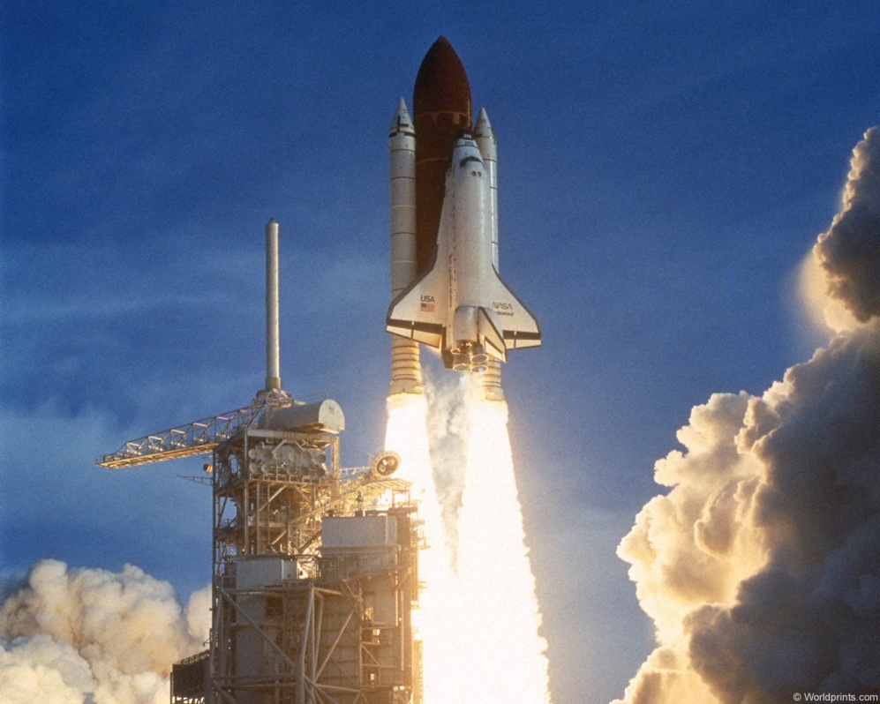
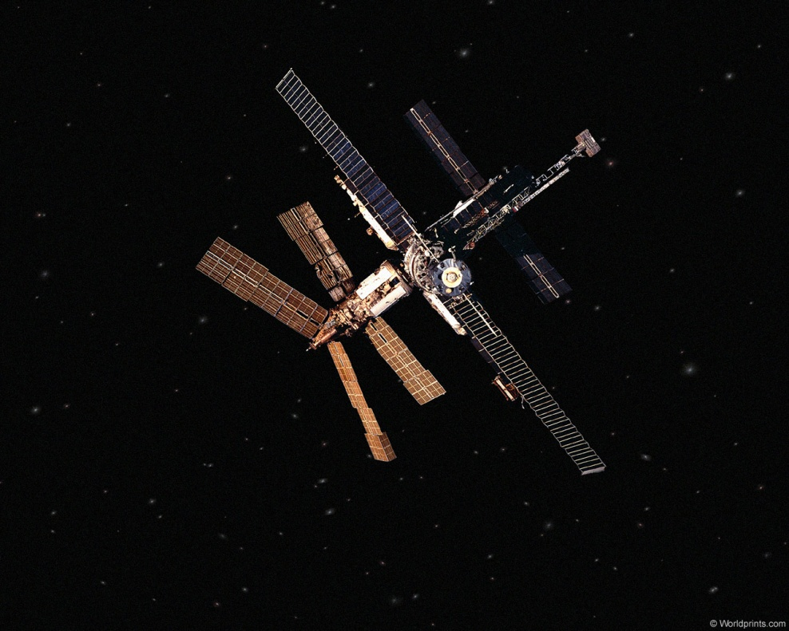
Сейчас с помощью ракет в космос запускают спутники, космические корабли и станции. С их помощью люди составляют прогноз погоды, разыскивают полезные ископаемые, изучают другие планеты. На космических станциях работают космонавты.

Slide 10
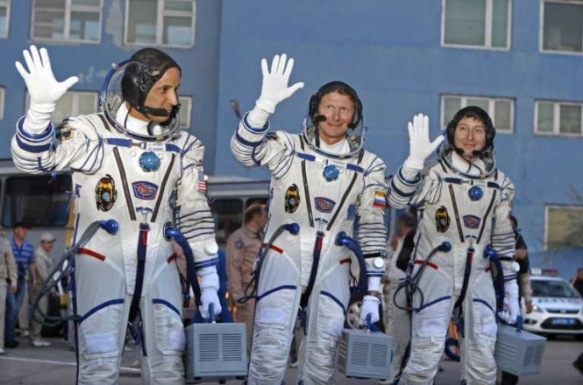
Поскольку в космосе нет воздуха, космонавты одевают специальные костюмы-скафандры. В космосе невесомость создаёт трудности с едой, поэтому космонавты выдавливают её из тюбиков. Они проходят специальную тренировку, готовясь к невесомости в космосе. Перед тем как отправиться в полёт, они ставят разнообразные эксперименты и выполняют сложные задания.

